Slide 1
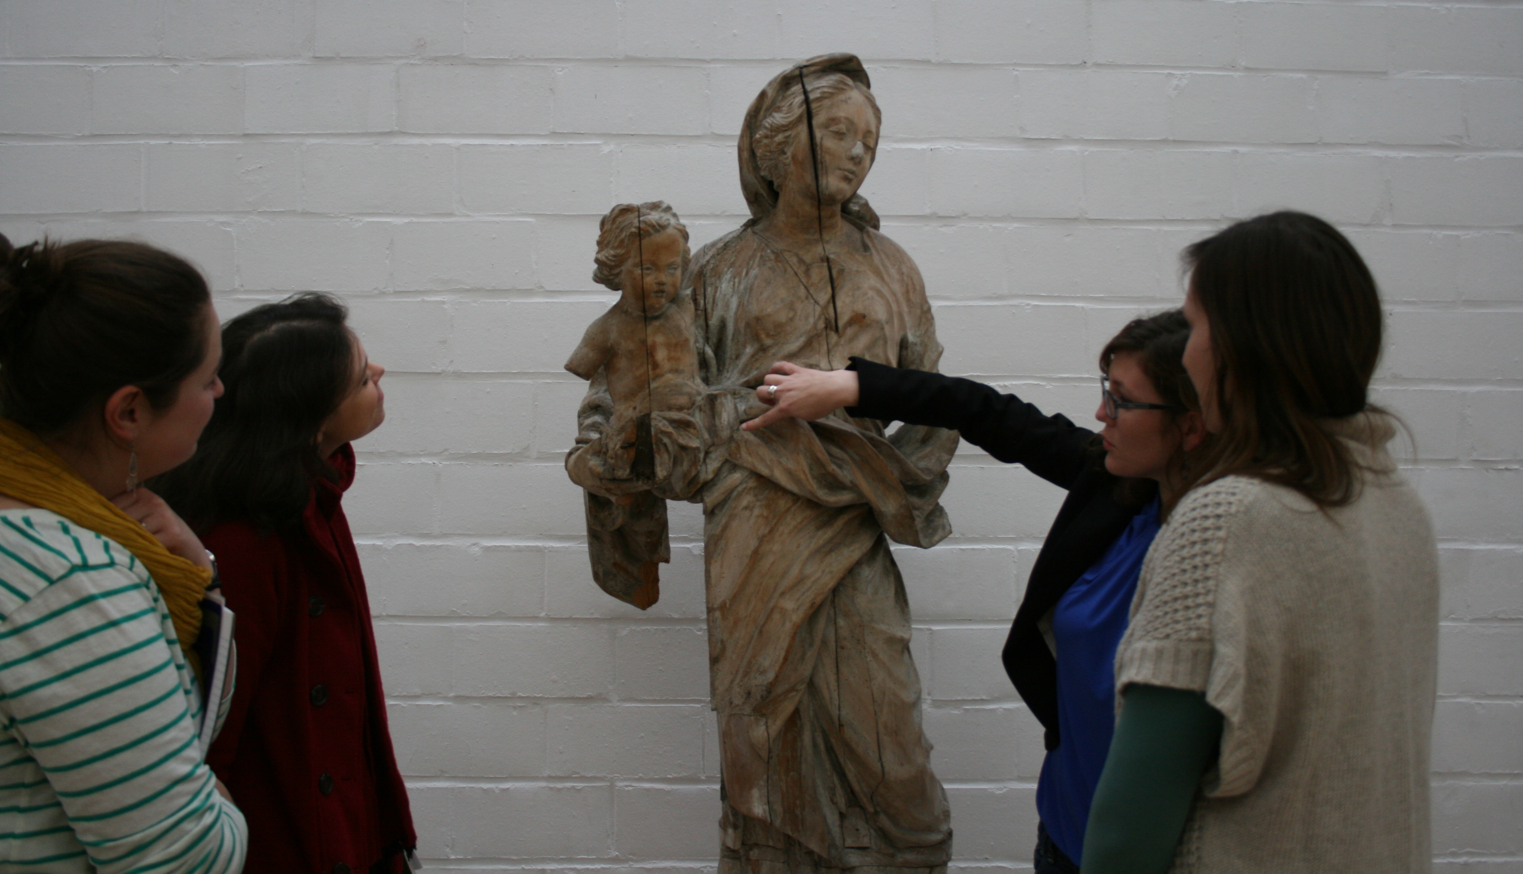
Lire l’œuvre au musée
> Université de printemps d’histoire des arts, Fontainebleau 29-30 mai 2015
> Marie-Émilie Ricker - Université catholique de Louvain

Slide 2
De l’appréhension à l’interprétation : didactique de la rencontre avec l’œuvre
1. Formation des « agrégés de l’enseignement secondaire supérieur en histoire de l’art »
2. Les futurs enseignants analysent les œuvres d’art au musée
3. Méthode d’analyse des œuvres d’art (peinture, sculpture, architecture, photographie…): progression cognitive et affective
Notes:
Présentation: 2 mi-temps: thèse de doctorat en didactique de l’histoire de l’art
Responsable de la formation didactique des professeurs d’histoire des arts et des cours de médiation muséales et patrimoniales dans l’option « muséologie » des historiens d’art / archéologues
Professeur d’histoire des arts modernes et contemporains dans une académie des Beeux arts et dans des études supérieures non universitaires

Slide 3
1. Formation des « agrégés de l’enseignement secondaire supérieur en histoire de l’art » : deux modalités
Agrégation en histoire de l’art
= titre pédagogique pour enseigner l’histoire de l’art (analyse esthétique, analyse de l’image…)
Pendant le master en histoire de l’art / archéologie (120 ECTS): choix de la finalité didactique (30 crédits ECTS)
Après le master en histoire de l’art: inscription en agrégation (30 crédits ECTS) en un an

Slide 4
Programme de l’agrégation en histoire de l’art (décret 2001)
Didactique de l’histoire de l’art :
- Cours de didactique de l’histoire de l’art (7 + 4 crédits)
- Stages: 6 crédits
50 heures stages actifs – 10 heures stages passifs
Sciences de l’éducation :
- 4 cours pour 13 crédits

Slide 5
Programme de l’agrégation en histoire de l’art (décret 2001)
Paradoxe:
Existence d’un titre pédagogique pour les historiens de l’art
Absence de cours d’histoire de(s) l’art(s) dans l’enseignement général
Les cours d’histoire de l’art organisés dans les filières artistiques et dans des options artistiques

Slide 6
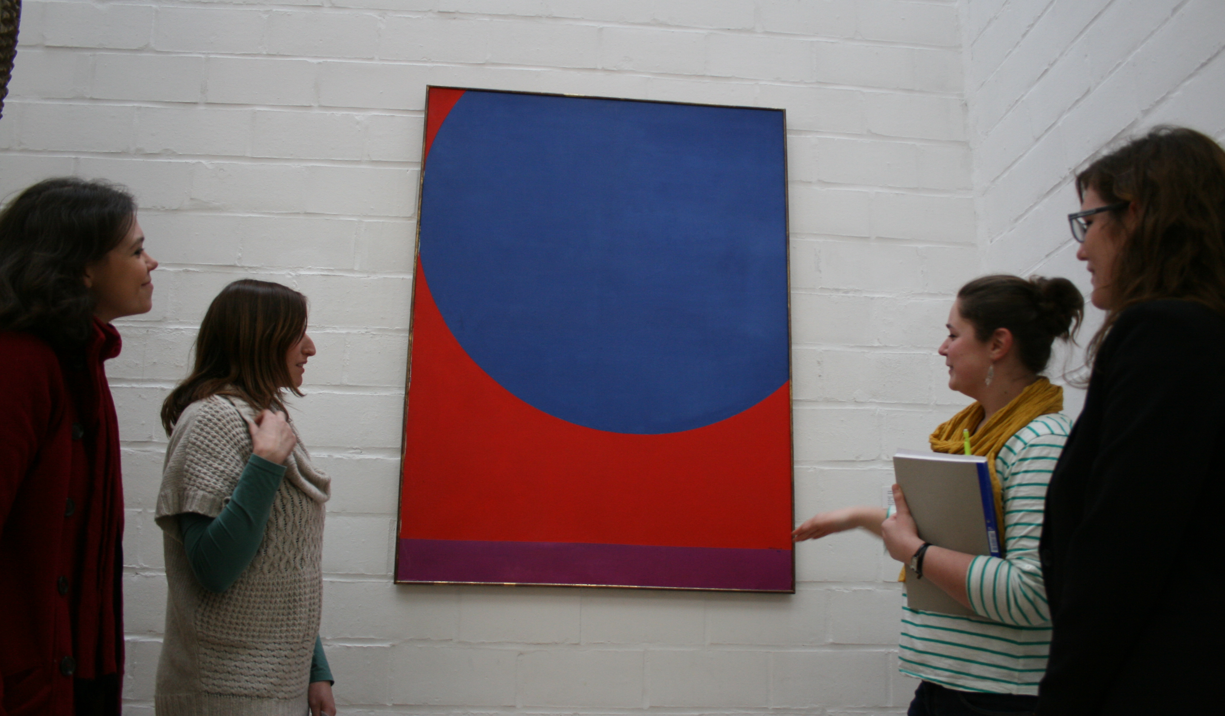
2. Les futurs enseignants analysent les œuvres d’art au musée

Slide 7
2.1. Constats dans la formation des professeurs d’histoire de l’art
A. Le modèle didactique intuitif des futurs enseignants n’est pas adapté aux besoins des élèves :
Reproduit le discours magistral universitaire de l’érudit humaniste: idéal de complétude et de savoirs pointus
Présente d’abord la théorie d’un mouvement artistique (contexte – buts) et ensuite illustre par les œuvres
Mobilise des savoirs livresques « plaqués » sur les œuvres observées
Prudence frileuse et inquiète devant les nombreuses œuvres mal connues ou inconnues (préhistoire ➔ art actuel)
Pas de méthodologie structurée et argumentée dans l’analyse de l’œuvre d’art
Ignore et/ou se méfie des différents usages sociaux des œuvres d’art en préconisant uniquement le discours « scientifique »

Slide 8
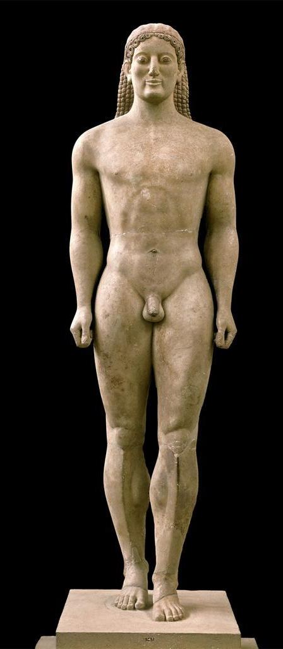

Slide 9
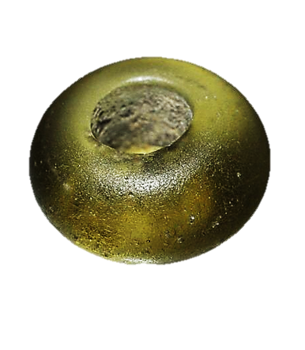
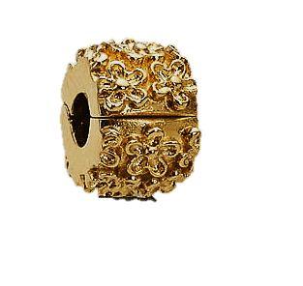
Boucle d’oreille étrusque
(vers – 600 ans)
Or
Perles mérovingiennes
(vers 500 – 600 de notre ère)
Perles en verre Murano, collection Pandora env. 2014
« Clip » en or, collection Pandora, 2015

Slide 10
B. Le modèle didactique intuitif des futurs enseignants ne correspond pas aux
Objectifs de l’enseignement secondaire : former de jeunes adultes capables d’autonomie sociale et culturelle ouverte aux autres cultures
Programmes de l’enseignement de l’histoire de l’art prônant :
Les méthodes actives: élève acteur de son apprentissage
L’acquisition de compétences (acquis d’apprentissage) : savoir-faire et attitudes (notamment) :
« Regarder: savoir utiliser une grille d’analyse et décrire une œuvre de manière objective…
Faire et s’exprimer: multiplier les analyses, rédiger avec sensibilité une analyse, un contexte… Exprimer son appréciation, justifier ses goûts, se confronter à une esthétique pluraliste…
Apprécier : construire un jugement éclairé en structurant de façon critique sa pensée (…) »

Slide 11
Inadéquation didactique des sources disponibles :
Quasi absence de « manuels » d’histoire de l’art adaptés aux publics visés
Rareté des analyses détaillées des œuvres dans la littérature
Conclusion: nécessité d’un outil d’analyse de l’œuvre d’art

Slide 12
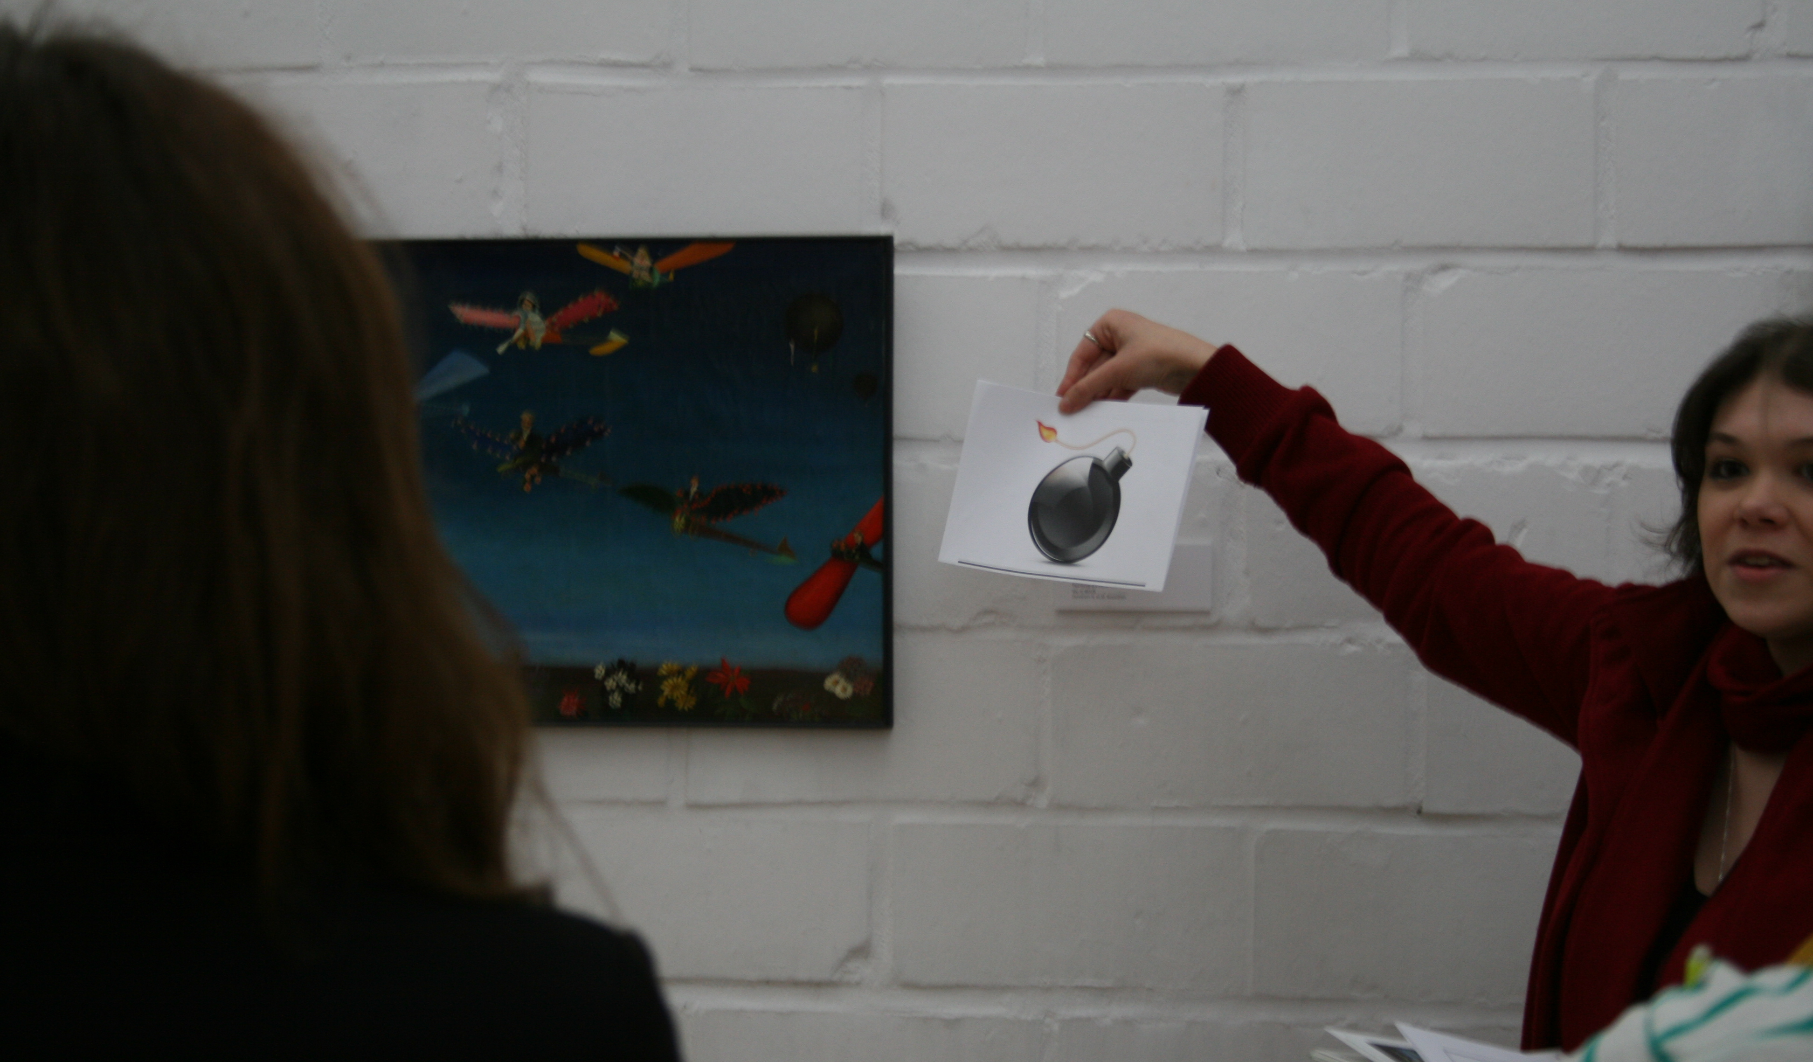
2.2. Procédé de formation des futurs professeurs : utiliser une méthode d’analyse de l’œuvre au musée d’art (peinture, sculpture, arts décoratifs, photographie…)

Slide 13
Buts de la méthode d’analyse
Isomorphisme: la méthode apprise
= la méthode à apprendre aux élèves en contact avec les œuvres authentiques
Développe et affine l’observation sensible
Donne confiance dans la capacité d’aborder soi-même les œuvres d’art sans connaissances pointues préalables (induction): observer / questionner / se questionner
Donne les outils d’un commentaire endogène
(= spécifique) au domaine artistique
Vise l’autonomie appréciative des élèves pour donner les moyens et le goût d’une pratique culturelle proactive (confer décret enseignement)
Souplesse d’adaptation :
Outil pour donner cours
Applications autonomes au musée
Adaptation aux différents types d’œuvres d’art
Utilisation évolutive

Slide 14
Les futurs enseignants analysent les œuvres d’art au musée
5 exercices d’analyse des œuvres d’art dans les musées (micro-enseignement par groupes de 3 à 5 étudiants)
3 exercices: directement devant l’œuvre sans sources d’information : inconfort et projection dans le statut du visiteur « naïf »
Œuvres imposées (différentes techniques, différentes époques, différentes civilisations)
40 minutes de préparation individuelle et ensuite présentations individuelles (20 minutes) de l’analyse de l’œuvre devant le groupe et discussions entre pairs
2 exercices: préparés à l’avance sur des œuvres choisies par l’étudiant
Présentations successives des analyses et discussions avec les pairs
Une présentation est enregistrée en vidéo, communiquée à l’étudiant qui doit ensuite s’auto-analyser et remettre un rapport écrit mettant en évidence ses points forts et les points à améliorer
Notes:
Pratique le même schéma avec les élèves

Slide 15
3. Méthode d’analyse des œuvres d’art (peinture, sculpture, architecture, photographie…)
5 étapes successives :
1. Dégager les impressions générales (décentration – à l’écoute de l’artiste)
2. Observer les différents procédés techniques
3. Sélectionner le contexte culturel pertinent
4. Analyser les effets recherchés grâce aux moyens utilisés
5. Discuter 4 critères de la dimension esthétique :
Authenticité
Universalité
Adéquation moyens utilisés/effets recherchés
Unité

Slide 16
Méthode d’analyse de l’œuvre d’art : progression cognitive et affective
Etape 1: Impressions générales
Etape 2: Procédés techniques
Etape 3: Contexte culturel
Connaître /reconnaître; comprendre; appliquer
= Opérations cognitives et affectives « simples »
BLOOM (1956) et ANDERSON & KRATHWOHL (2000)
Etape 4: Effets recherchés et moyens utilisés
Analyser et synthétiser: opérations cognitives et affectives complexes
Etape 5: Dimension esthétique
Synthétiser et évaluer: opérations cognitives et affectives très complexes
Notes:
Université de Montréal, CEFES Centre d’études et de formation en enseignement supérieur
Taxonomie des apprentissages cognitifs : http://www.cefes.umontreal.ca/ressources/guides/Plan_cours/doc/taxonomie-cognitif.pdf
Taxonomie des apprentissages de type affectif et social : http://www.cefes.umontreal.ca/ressources/guides/Plan_cours/doc/taxonomie-affectif.pdf

Slide 17
1. Modèle pédagogique proposant une classification des niveaux
progressifs du développement cognitif : 6 étapes

Slide 19
2. Modèle pédagogique proposant une classification des niveaux
progressifs du développement affectif et social – attitudes :
4 premières étapes

Slide 20
1. Quelles opérations en jeu dans les impressions générales ?
Instructions:
Dès le premier contact avec l'œuvre, on recherche l'impression d'ensemble qui résulte d'une perception globale et sensible.
On évite de se focaliser sur un détail amusant, curieux, insignifiant. On s'efforce de prendre en considération la totalité de l’œuvre et de concrétiser son émotion personnelle. On tente de bien se concentrer, d'aller au-delà de ce que l’on voit superficiellement, de cerner l’essentiel du message de l'œuvre pour percevoir ce que l’artiste a voulu faire passer.
Proposer 3 à 6 termes (polysémie).

Slide 21
Notes:
progressivement

Slide 22
2. Quelles opérations en jeu dans les procédés techniques ?
Consignes:
Les procédés techniques sont les différents moyens choisis par l'artiste pour servir ses objectifs. Il recherche chaque procédé le mieux approprié pour traduire sa perception du monde, son émotion sensible, ses idées.
Plusieurs points peuvent être envisagés selon l'œuvre.
Pour la PEINTURE, on observe et décode les différents éléments plastiques de l’œuvre : la composition, les formes, les couleurs, le rendu de la lumière, la facture picturale (= manière concrète dont les couleurs sont posées sur le support), la perspective...

Slide 23
Notes:
progressivement

Slide 24
3. Quelles opérations en jeu dans le contexte culturel ?
Consignes
Cette partie de l'analyse s'efforce de retrouver les conditions sociologiques de l'apparition de l'œuvre (non seulement les facteurs historiques, mais aussi l'idéologie en vigueur et la politique pratiquée à l’endroit et au moment de sa réalisation). S’il y a lieu, préciser la période artistique ou stylistique dans laquelle elle s’inscrit.
Cette étape de l'analyse exige souvent des connaissances historiques et culturelles. Pour pallier certaines lacunes, on veillera à développer l’observation des éléments clés de l'œuvre (personnages, situation, décor, signification des attitudes, importance des costumes et des divers accessoires...) qui autorisent une reconstitution de l'ambiance générale de l'époque.
De plus, la consultation de sources pertinentes permettra d’approfondir l’analyse du contexte culturel en lien avec l’œuvre étudiée et le contexte de son éventuelle commande.
N.B.: Lors des exercices au musée: se questionner, supposer.

Slide 25
Notes:
progressivement

Slide 26
4. Quelles opérations en jeu dans les effets recherchés / moyens utilisés ?
Instructions:
À cette étape, on tente une analyse de synthèse qui combine les résultats des impressions générales, de l'étude des procédés plastiques/techniques et de la réflexion sur le contexte culturel.
C’est donc maintenant qu’il faut dépasser les constats pour préciser les effets obtenus, c’est-à-dire expliciter comment s’emboîtent toutes les caractéristiques de la formulation plastique qui permettent au spectateur d’éprouver des sentiments, des sensations.
On établit une relation entre le message exprimé par l'artiste et les principaux procédés techniques qu'il a utilisés afin d’exprimer ce message. On reprend également les éléments du contexte culturel afin de les combiner aux effets recherchés.
De plus, l’interaction entre les différents éléments constatés vient renforcer, nuancer, équilibrer… les effets obtenus par chaque élément séparément.
Il faut donc analyser (= expliquer pourquoi et comment) et sélectionner l’essentiel.

Slide 27
Notes:
progressivement

Slide 28
5. Quelles opérations en jeu dans la dimension esthétique ?
Consignes :
On veillera à replacer l'œuvre dans l'esprit d'une
esthétique pluraliste de l'art
et non
dans une esthétique d’une conception unique de la beauté, celle qui serait en vigueur actuellement.
L'objectif essentiel du cours est d'ouvrir l'esprit à différents modes d'expression et de faire surgir une meilleure compréhension des multiples aspects que peut prendre une « œuvre d'art » dans les différentes cultures humaines.

Slide 29
Quel que soit le type d’œuvre,
Peinture, sculpture, architecture mais également design, mode, cinéma, littérature, théâtre, musique, spectacles…
des critères d’évaluation adaptés au langage artistique sont fréquemment utilisés pour différencier une œuvre jugée aboutie (chef-d’œuvre ?) d’une œuvre considérée comme moins réussie :

Slide 30
L’AUTHENTICITÉ du message : l'artiste exprime une émotion réellement ressentie, un vécu. Il exprime son message d’une manière qui lui est personnelle, particulière.
Le copiage, « à la manière de », « dans le genre de », le « déjà vu » sont considérés comme des défauts fondamentaux
2. L'UNIVERSALITÉ du message : l'œuvre exprime une préoccupation qui sensibilise de nombreux hommes, à travers le temps et l’espace
Depuis les grottes préhistoriques en passant par les diverses
civilisations antiques, les arts non occidentaux… les œuvres d’art réactualisent le questionnement autour des grands invariants de l’humanité: la vie, la mort, l’amour, la foi, les croyances, la nature, la famille…

Slide 31
3. La COMPLÉMENTARITÉ entre le message et la manière dont l'artiste a procédé pour l'exprimer. Un rapport d'égalité et d'équilibre entre l'un et l'autre est indispensable à la qualité de l'œuvre.
4. L'UNITÉ assure la cohésion entre les multiples éléments de l'œuvre.
Elle est présente lorsque chaque partie de la réalisation participe à l'impression d’ensemble et est conçue en fonction de l'essentiel.
L'expression formelle doit avoir, par elle-même, une résonance esthétique, susciter l’intérêt et le plaisir de l'œil, satisfaire une recherche d'harmonie.

Slide 32
Recommandations ( dernier point abordé progressivement ) :
- Il faut apprendre à argumenter et à nuancer un jugement.
- Les critères d’évaluation d’une œuvre doivent être discutés plutôt qu’affirmés. L’enjeu est de tenter d’objectiver son avis en se mettant à l’écoute de l’œuvre.
- Il s’agit de la partie de l’analyse qui est la plus difficile à réaliser car elle suppose une certaine connaissance dans le domaine, ce sont généralement les experts d’une discipline qui discutent de la qualité et de l’originalité d’une réalisation.
- Dans la dimension esthétique peuvent intervenir d’autres axes de réflexion portant sur l’art, sa définition et sa réception.
- Finalement, à ce stade, on peut éventuellement discuter les résonances personnelles que l’on éprouve devant l’œuvre et la réception du public à son égard.

Slide 33
Notes:
progressivement

Slide 34
« Entrer en relation avec une œuvre d’art est un exercice difficile, exigeant, perturbant, parce qu’à chaque fois il faut se livrer à la proposition d’un autre au prix d’en être déraciné de soi-même. (…) En somme (le spectateur) accepte de sortir de soi, et de faire l’effort de s’ouvrir non seulement à l’autre (une œuvre) mais à des manières d’agir et de penser innombrables. »
Christian Ruby (2002, p. 60-61)

Slide 35
« En ce sens, l’art nous prépare à vivre en nous faisant naître au monde. »
Bertrand Vergely
(1999, p. 43)

